Slide 1
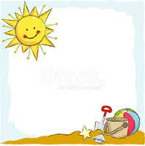
Attività interdisciplinare n. 2 Classe seconda – plesso Capoluogo Modalità asincrona

Slide 2
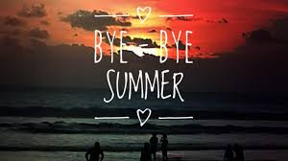

Slide 3
Attività di Italiano Trova le relazioni e scrivile sul quaderno. Scrivi delle frasi o inventa una storia con alcune di queste paroline.
FORMINA
SALVAGENTE
OMBRELLONI
SECCHIELLI
SCOGLIO
PESCE
CONCHIGLIE
IL
LA
GLI
LE
LO
I
IL

Slide 4
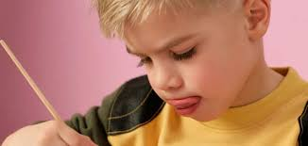
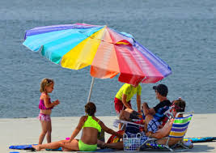
Sfida sotto l’ombrellone
Attività di matematica e logica
Sotto l’ombrellone Gabriella e Luisa fanno una gara:
vince chi è più preciso nei calcoli. Vuoi partecipare anche tu?
Scrivi accanto ad ogni calcolo VERO o FALSO.
Per scoprire se i calcoli sono corretti, mettili in colonna.
20 + 8 = 27 ……………….
11 + 9 = 20 ……………..
15 + 3 = 17……………….
11 + 4 = 15……………….
15 - 5 = 10……………….
18 – 9 = 9………………..
22 – 2 = 9……………….
20-10 =11………………..

Slide 5
Attività di Educazione Fisica e Inglese
Siamo tornati a scuola e abbiamo imparato nuove regole per stare insieme. Ora le ripetiamo ballando.
Clicca su play e segui i gesti dell’insegnante. Buon divertimento!

Slide 6
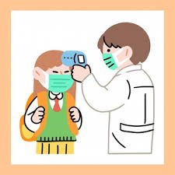
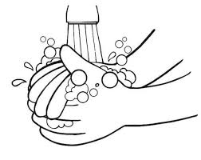
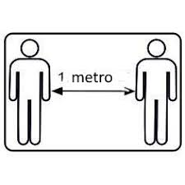
Le quattro M che aiutano a proteggerci dal Coronavirus
Misurare la temperatura
Attività di Ed. Civica – Cittadinanza e Costituzione
Leggi, osserva e illustra nel quaderno.
Mascherina
Mani igienizzate
Metro di distanza

Slide 7
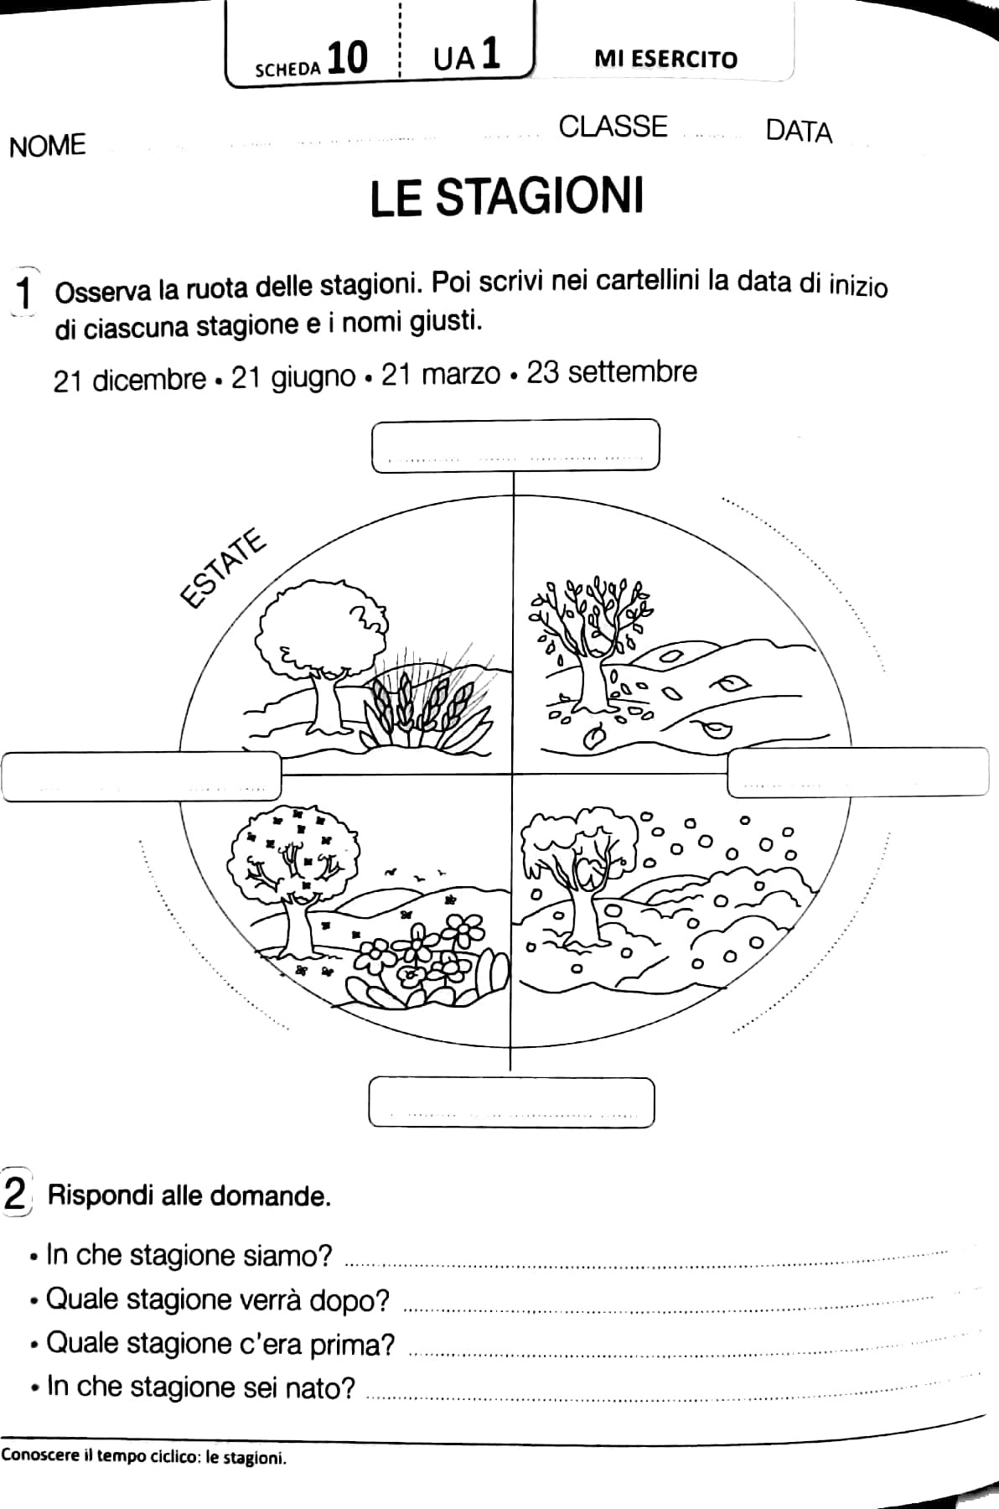
Attività di Storia – Arte e Immagine
Riproduci e completa la ruota delle stagioni, poi rispondi alle domande sul quaderno. Ricordati di scrivere le domande e le risposte in corsivo.
Per fare la ruota, se non hai il compasso, puoi utilizzare oggetti rotondi che hai in casa.

Slide 8
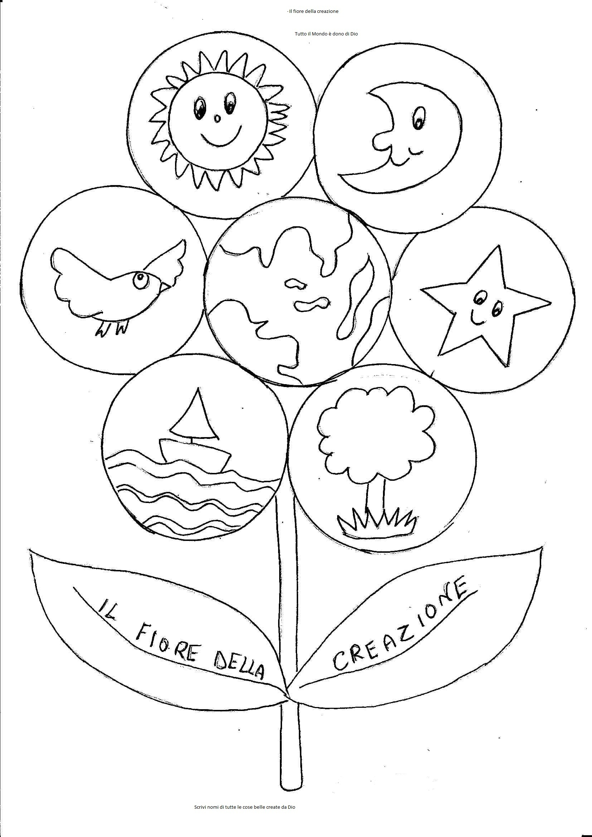
Il fiore della creazione Tutto il mondo è dono di Dio
Attività di Religione Cattolica
Scrivi i nomi di tutte le cose belle create da Dio che vedi rappresentate nel fiore.

